Slide 1
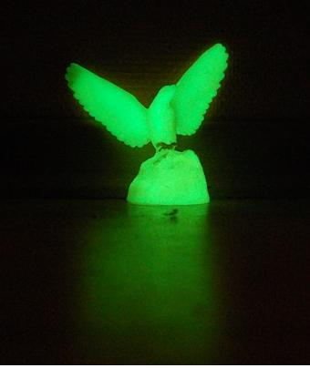
Фосфор и его соединения
Составил:
учитель химии
МОУ «Средняя общеобразовательная
школа №92 с углубленным
изучением отдельных предметов»
Барсуков Д. Б.
г. Кемерово

Slide 2
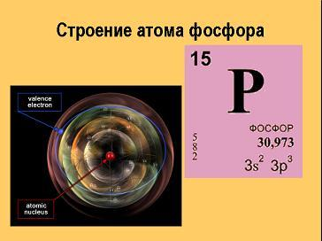
Строение атома
Символ элемента: P.
Атомный номер: 15.
Положение в таблице: 3-й период, группа - VA (2)
Относительная атомная масса: 30.973761
Степени (жирным шрифтом выделена наиболее характерная):
-3,+1,+3,+4,+5
Валентности (жирным шрифтом выделена наиболее характерная): I, III, VI,V
Электроотрицательность: 2,10.
Электронная конфигурация: [Ne]3s²3р³.

Slide 3
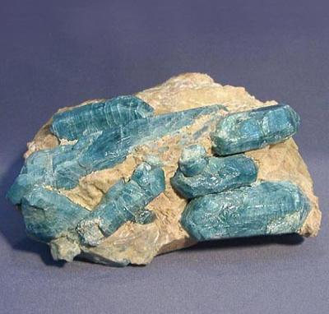
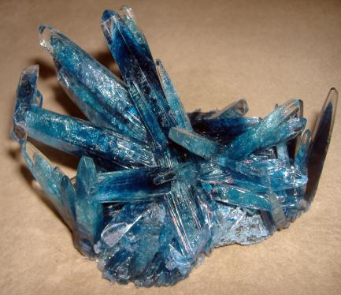
Нахождение в природе
Содержание в земной коре 0,105% по массе, что значительно превосходит содержание, например, азота. В морской воде 0,07 мг/л. В свободном виде в природе фосфор не встречается, но он входит в состав 200 различных минералов. Наиболее известны фосфорит кальция Са ₃(РО₄ ) ₃ , апатиты (фторапатит 3Са₃(РО₄)₃·СаF₂, или, Ca₅(PO₄)₃F), монацит ,бирюза. Фосфор входит в состав всех живых организмов.

Slide 4
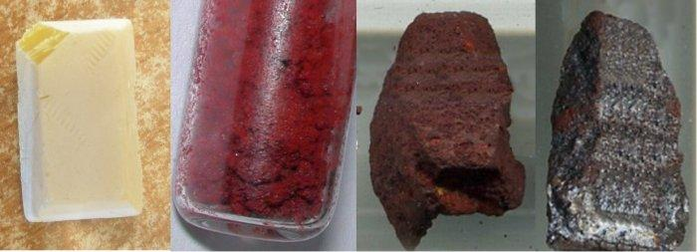
Физические свойства
Элементарный фосфор в обычных условиях представляет собой несколько устойчивых аллотропических модификаций; вопрос аллотропии фосфора сложен и до конца не решён. Обычно выделяют четыре модификации простого вещества — белый, красный, черный и металлический фосфор.

Slide 5
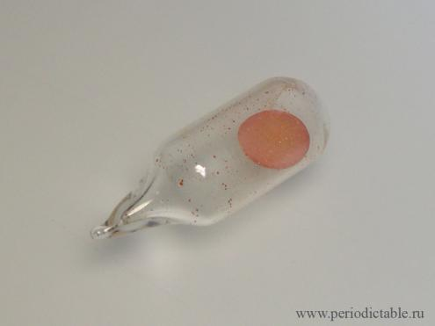
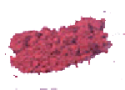
Красный фосфор, также называемый фиолетовым фосфором, — это более термодинамически стабильная модификация элементарного фосфора. Впервые он был получен в 1847 году в Швеции австрийским химиком А. Шрёттером при нагревании белого фосфора при 500 °С в атмосфере угарного газа (СО) в запаянной стеклянной ампуле.
Красный фосфор имеет формулу Р_{n} и представляет собой полимер со сложной структурой.

Slide 6
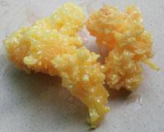
Неочищенный белый фосфор обычно называют «жёлтый фосфор». Сильно ядовитое (ПДК в атмосферном воздухе 0,0005 мг/м³), огнеопасное кристаллическое вещество от светло-жёлтого до тёмно-бурого цвета. Удельный вес 1,83 г/см³, плавится при +34 °C, кипит при +280 °C. В воде не растворяется, на воздухе легко окисляется и самовоспламеняется. Горит ослепительным ярко-зеленым пламенем с выделением густого белого дыма — мелких частичек декаоксида тетрафосфора P₄O₁₀.
Несмотря на то, что в результате реакции между фосфором и водой (4Р + 6Н₂О → РН₃ + 3Н₃РО₂) выделяется ядовитый газ фосфин (РН₃), для тушения фосфора используют воду в больших количествах (для снижения температуры очага возгорания и перевода фосфора в твердое состояние) или раствор сульфата меди (медного купороса), после гашения фосфор засыпают влажным песком.).

Slide 7
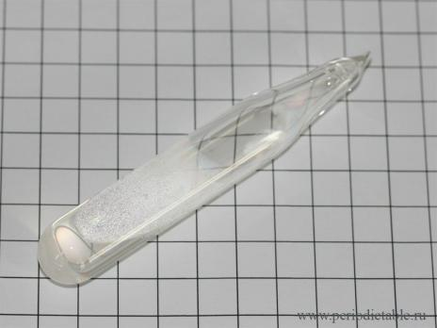
Белый фосфор представляет собой белое вещество (из-за примесей может иметь желтоватый оттенок) с температурой плавления 44,1 °С. По внешнему виду он очень похож на очищенный воск или парафин, легко режется ножом и деформируется от небольших усилий.
Белый фосфор имеет молекулярное строение; формула P₄. Отливаемый в инертной атмосфере в виде палочек (слитков), он сохраняется в отсутствии воздуха под слоем очищенной воды или в специальных инертных средах.
Белый фосфор не только активен химически, но и весьма ядовит (вызывает поражение костей, костного мозга, некроз челюстей). Летальная доза белого фосфора для взрослого мужчины составляет 0,05—0,1 г.

Slide 8
ХИМИЧЕСКИЕ СВОЙСТВА
Взаимодействие с простыми веществами
Фосфор легко окисляется кислородом:
4P + 5O₂ → 2P₂O₅ (с избытком кислорода),
4P + 3O₂ → 2P₂O₃ (при медленном окислении или при недостатке кислорода).

Slide 9
Взаимодействует со многими простыми веществами — галогенами, серой, некоторыми металлами, проявляя окислительные и восстановительные свойства:
с металлами — окислитель, образует фосфиды:
2P + 3Ca → Ca₃P₂,
2P + 3Mg → Mg₃P₂.
фосфиды разлагаются водой и кислотами с образованием фосфина
с неметаллами — восстановитель:
2P + 3S → P₂S₃,
2P + 3Cl₂ → 2PCl₃.
Не взаимодействует с водородом. Фосфин можно получить из фосфидов:
Са₃Р₂ + 6HCl = 3CaCl₂ + 2PH₃

Slide 10
ФОСФОРНАЯ КИСЛОТА.ФОСФАТЫ
Это твёрдое прозрачное кристаллическое вещество, хорошо растворимое в воде.
Отличительной реакцией ортофосфорной кислоты является реакция с нитратом серебра — образуется жёлтый осадок:
Н₃РО₄ + 3
AgNO₃ = Ag₃PO₄ + 3HNO₃
Соли фосфорной кислоты называются фосфатами. Фосфорная кислота образует одно-, двух- и трехзамещенные соли.
Н₃РО₄ + NaOH = NaH₂PO₄ + H₂O (дигидрофосфат натрия)
H₃PO₄ + 2NaOH = Na₂HPO₄ + 2H₂O (гидрофосфат натрия)
H₃PO₄ + 3NaOH = Na₃PO₄ + 3H₂O (фосфат натрия)

Slide 11
Биологическое значение фосфора
Фосфор присутствует в живых клетках в виде орто- и пирофосфорной кислот, входит в состав нуклеотидов, нуклеиновых кислот, фосфопротеидов, фосфолипидов, коферментов, ферментов. Кости человека состоят из гидроксилапатита 3Са₃(РО₄)₃·Ca(OH)₂. В состав зубной эмали входит фторапатит. Основную роль в превращениях соединений фосфора в организме человека и животных играет печень. Обмен фосфорных соединений регулируется гормонами и витамином D. Суточная потребность человека в фосфоре 800—1500 мг. При недостатке фосфора в организме развиваются различные заболевания костей.

Slide 12
Применение фосфора
в сельском хозяйстве
в промышленности
для производства спичек
для получения ядохимикатов

Slide 13
Домашнее задание
Параграф 28, упр. 2,3,5 (письменно)

